Slide 1
リファレンスアーキテクチャ ブロック実現例（Google Cloud） 非業務ブロック
2023年12月22日
ガバメントクラウドチーム

Slide 2
改訂履歴
改訂年月日 | 改訂箇所 | 改訂内容
2023年12月22日 | - | 新規作成

Slide 3
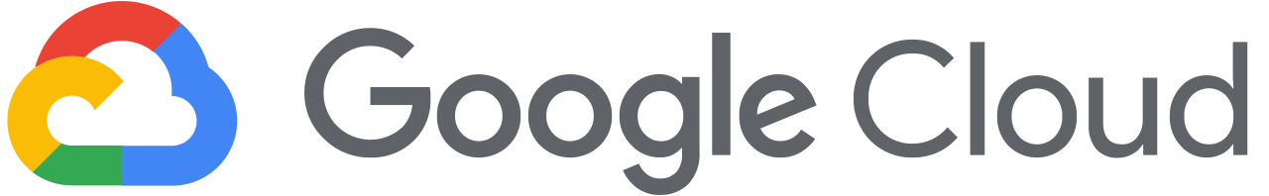
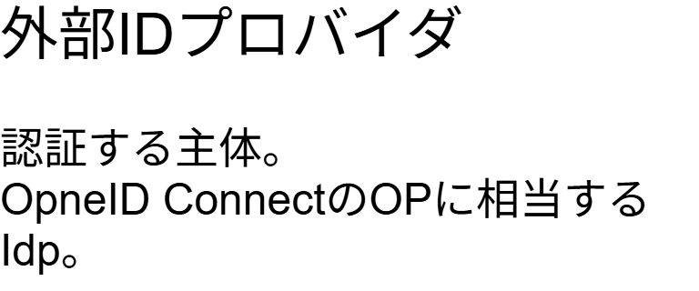


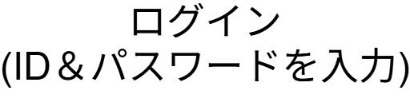


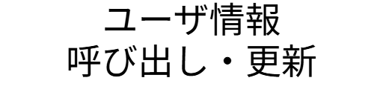
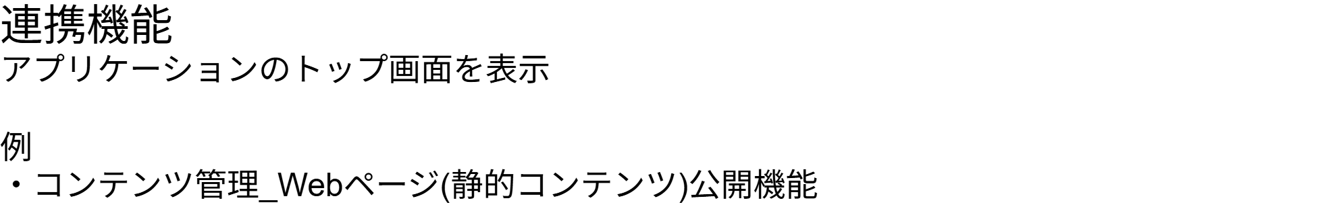

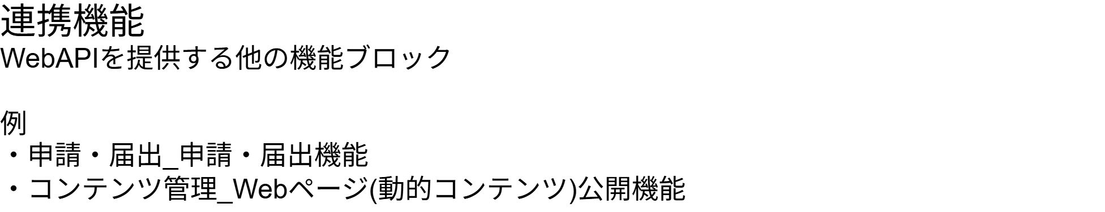


6-2-1-1. 利用者認証_ユーザ認証機能 （パターン1 外部IDプロバイダ連携 Firebase）
Firebase
Authentication
IDプロバイダ連携
利用者
Cloud Firestore
ユーザ情報保管
データベース
Hosting
静的コンテンツ
Cloud Functions
Cloud Storage
for firebase
for Firebase

Slide 4
6-2-1-1. 利用者認証_ユーザ認証機能 （パターン2 外部IDプロバイダ連携 Identity Platform）
Firebase
Authentication
ユーザ管理
利用者
Cloud Firestore
ユーザ情報保管
データベース
Hosting
静的コンテンツ
Cloud Functions
Cloud Storage
for firebase
for Firebase

Slide 5
6-2-1-1. 利用者認証_ユーザ認証機能 （パターン3 小規模システム向け Firebase）
Firebase
Authentication
ユーザ管理
利用者
Cloud Firestore
ユーザ情報保管
データベース
Hosting
静的コンテンツ
Cloud Functions
Cloud Storage
for firebase
for Firebase

Slide 6



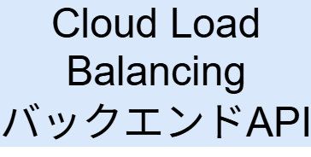

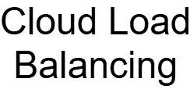

6-2-1-1. 利用者認証_ユーザ認証機能 （パターン4 小規模システム向け Identity Platform）
Identity Platform
ユーザ管理
利用者
Cloud Functions
Firestore
ユーザ情報
ユーザ情報保管
管理関数
データベース
Cloud Functions

Slide 7
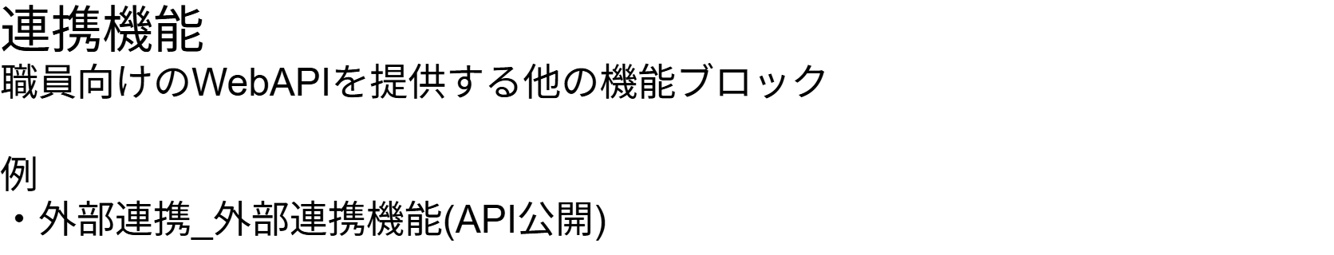
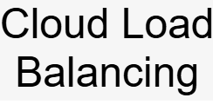


6-2-1-1. 利用者認証_ユーザ認証機能 （パターン5 Identity-Aware Proxy）
利用者
Identity-Aware
Proxy
Google ログイン

Slide 8



6-2-8-1. 外部連携_システム間認証機能
外部連携_システム間認証
Workload Identity Pool
IAM
サービスアカウント作成
外部システム
連携先のWebAPIを呼び出す主体。
OAuth2.0のClientに相当する。
Security Token
Service API
連携機能
WebAPIを提供する他の機能ブロック
例：
・申請・届出_申請・届出機能
API Gateway
バックエンドAPI

Slide 9
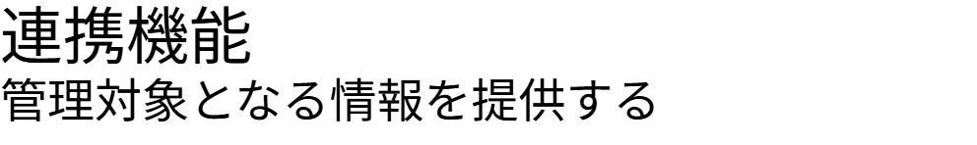
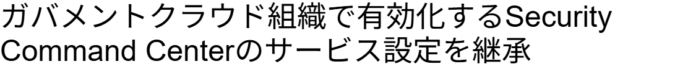






6-2-11-1. セキュリティ_セキュリティ管理機能
Artifact
Security
Registry
Command Center
発見的統制
Google Kubernetes
Artifact Analysis
Engine
脆弱性スキャン
Bibary Authorization
コンテナセキュリティ対策
運用者
Google Cloud
Cloud Audit Logs
Cloud Armor
各種リソース
監査ログ
DDos対策

Slide 10

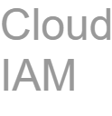

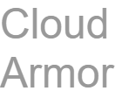
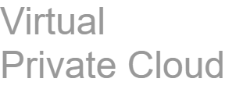
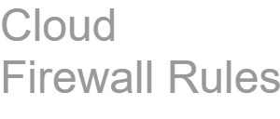
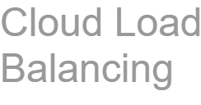
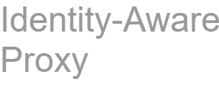

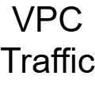
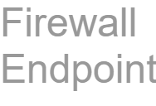

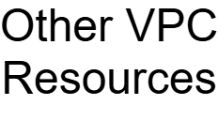
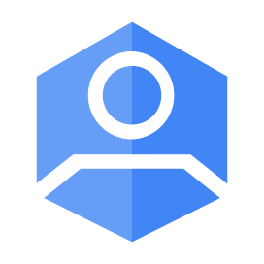


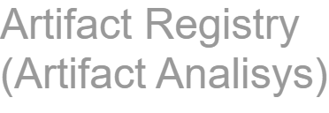

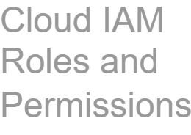




6-2-11-2. セキュリティ_通信を介した攻撃への保護
利用者
Identity
Platform
Binary Authorization

Slide 11
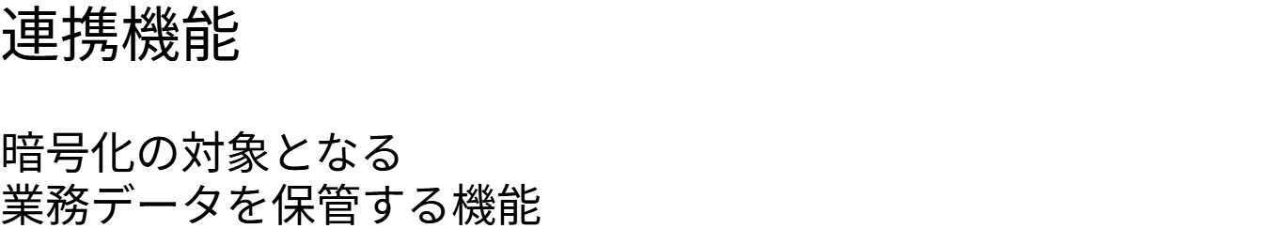
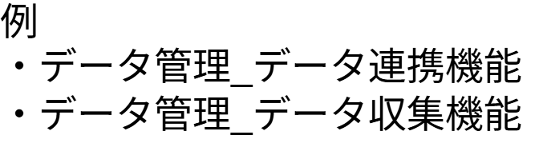
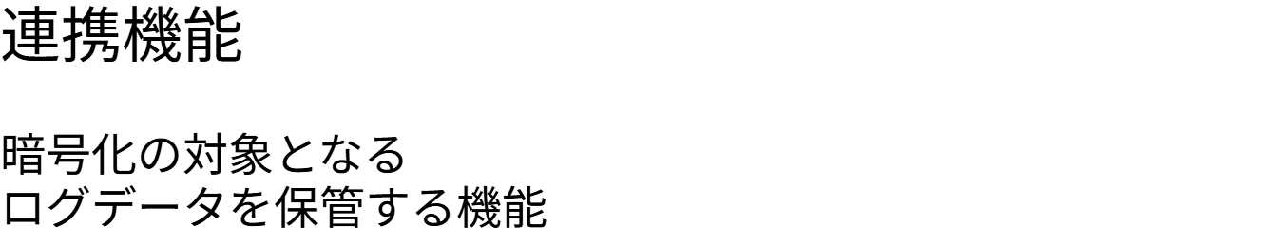
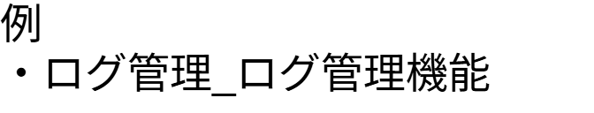
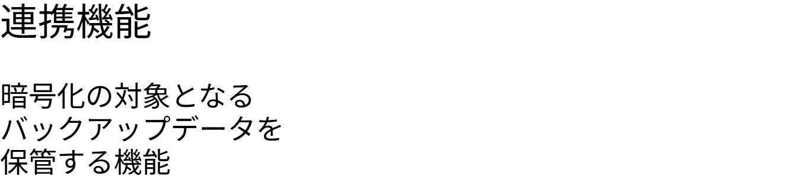
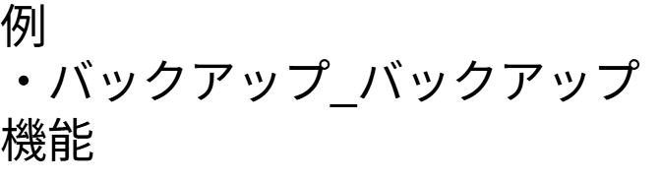
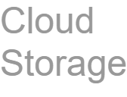
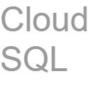



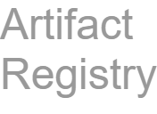
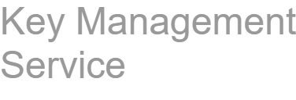
6-2-11-3. セキュリティ_保管データの暗号化

Slide 12



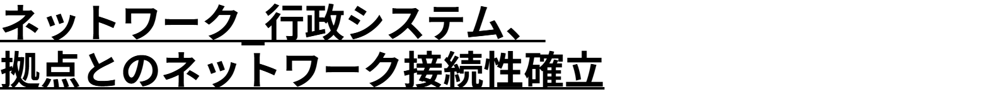
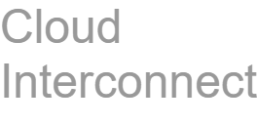
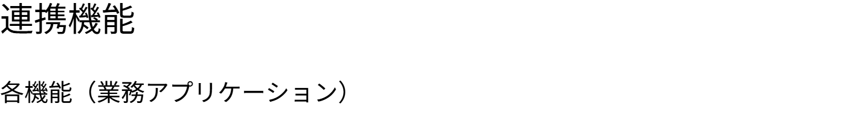

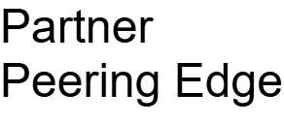
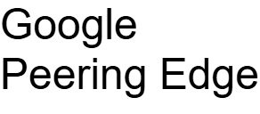
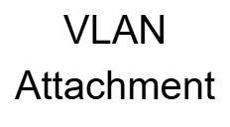
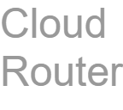

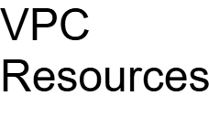


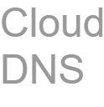
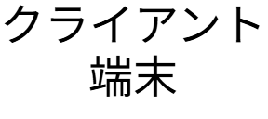

6-2-12-1. ネットワーク_行政システム、拠点とのネットワーク接続性確立 （パターン1 単一VPCとの接続）

Slide 13

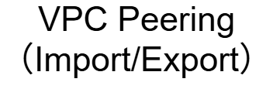
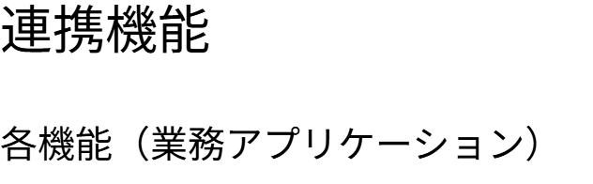
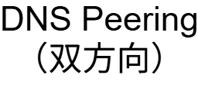
6-2-12-1. ネットワーク_行政システム、拠点とのネットワーク接続性確立 （パターン2 単一VPC + VPC Peeringとの接続）

Slide 14
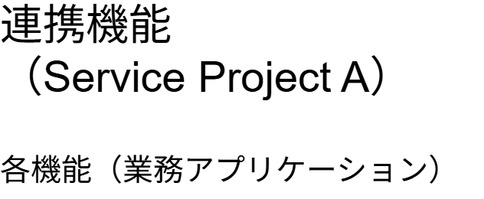


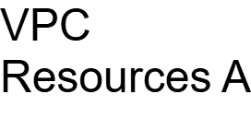
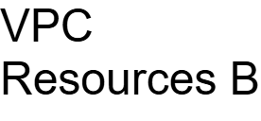


6-2-12-1. ネットワーク_行政システム、拠点とのネットワーク接続性確立 （パターン3 共有VPCとの接続）

Slide 15


6-2-12-1. ネットワーク_行政システム、拠点とのネットワーク接続性確立 （パターン4 Network Connectivity Centerとの接続）
Network Connectivity Center Hub
Hybrid spoke
VPC spoke
（Cloud Interconnect）

Slide 16



6-2-13-1. 構成管理_システム構成管理機能
連携機能 リソースデプロイパイプライン 例
・ CI/CDパイプライン機能
システム構築者
システム構成管理機能
連携機能 業務アプリケーション機能ブロック
Cloud Storage
BigQuery

Slide 17




6-2-14-1. バックアップ_バックアップ機能

Slide 18













6-2-15. オブザーバビリティ_システム監視機能
連携機能
監視対象となる情報を提供する
システム監視機能
Cloud CDN
Cloud Load
Balancing
Cloud
Monitoring
Cloud SQL
Cloud Functions
Cloud
Logging
Cloud
Storage
Pub/Sub
VPC
Cloud Functions
Cloud Run
Google Kubernetes
Engine
Cloud Trace

Slide 19
6-2-15-2. オブザーバビリティ_サービス状態監視機能
サービス状態監視機能
連携機能 業務アプリケーション機能ブロック
Cloud
Monitoring
Google Kubernetes
Engine
Cloud Load
Balancing
稼働時間チェック
Cloud Run

Slide 20
6-2-16-1. ログ管理_ログ管理機能
保管対象となる情報を提供
Cloud CDN
Cloud Load
Balancing
ログ管理機能
Cloud SQL
Cloud Functions
連携機能 BigQueryでのログ分析 例
・ データ管理_統計処理機能
・ データ管理_統計情報公開機能
運用者
Cloud
Logging
Cloud
Storage
VPC
Cloud Run
Google Kubernetes
Engine

Slide 21





















6-2-18-1. データ共有_複数組織データ分離格納方法

Slide 22












6-2-20-1. メンテナンス_DB直接メンテナンス機能（パターン1 踏み台サーバー）
運用者

Slide 23


6-2-20-1. メンテナンス_DB直接メンテナンス機能（パターン2 コンソールアクセス）
運用者

Slide 24





6-2-20-1.メンテナンス_起動停止スケジューリング機能

